Slide 1
Техника СССР во Время Великой Отечественной войны
Классификация техники
Легкие танки
Средние танки
Тяжелые танки
ПТ - САУ(противотанковые самоходные артиллерийские установки)
САУ(самоходные артиллерийские установки)

Slide 2
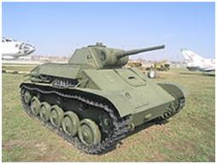
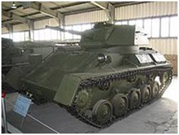
Легкие танки
Легкий танк Т-80
Легкий танк Т-70
1942
от 75 до 85
Из-за ненадёжной работы двигательной установки, слабого на 1943 год вооружения и большой надобности РККА в самоходных установкахСУ-76И Т-80 был снят с производства.
1942г
8 231
Апогеем боевой службы Т-70 стала Курская битва, после чего они стали исчезать из частей Красной армии, хотя отдельные экземпляры использовались вплоть до конца войны. По количеству выпущенных машин Т-70 стал вторым по численности типом танков в Красной армии 1941—1945

Slide 3
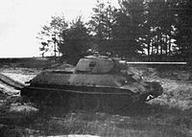
Средние танки
Средний танк Т-34-57
Средний танк Т-34-85
1941
50
Танк - истребитель. Установленное на нем 57 мм орудие ЗИС-4 (ЗИС-4М) могло пробивать броню до 98мм на расстоянии 1000м. Серийное производство Т-34-57 велось в 1941 и 1943 годах в ограниченных масштабах.
1944
более 35 000
Являлся одним из основных советских танков Второй мировой войны, а после её окончания составлял основу танковых войск Советской армии вплоть до середины 1950-х годов.

Slide 4
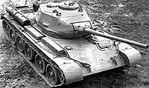
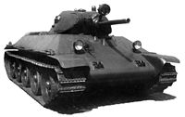
Т-34
Т-44
1940
33 929
Благодаря своим боевым качествам Т-34 был признан рядом специалистов лучшим средним танком Второй мировой войны. При его создании советским конструкторам удалось найти оптимальное соотношение между основными боевыми, эксплуатационными и технологическими характеристиками. Танк Т-34 оказал огромное влияние на исход войны и на дальнейшее развитие мирового танкостроения.
Танк Т-34 является самым известным советским танком и одним из самых узнаваемых символов Второй мировой войны. До настоящего времени сохранилось большое количество этих танков различных модификаций в виде памятников и музейных экспонатов.
1944
1 823
Серийное производство Т-44 началось в 1944 году, однако в ходе Великой Отечественной войны оно велось в ограниченных масштабах с целью не допустить сокращения выпуска Т-34-85 в период осуществления масштабных наступательных операций.
Советский средний танк был создан в конце 1943 г. Под руководством А. А. Морозова и предназначался для замены Т-34 в роли основного среднего танка РККА.
Выпуск среднего танка Т-44 завершился в 1947 г. Ему на смену пришел средний танк Т-54,который стоял на вооружении длительный срок.

Slide 5
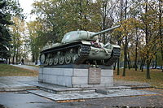
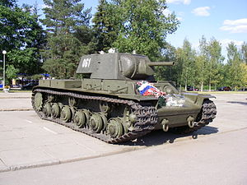
Тяжелые танки
Кв-1
Кв-85
1940
2 769
КВ-1 (Клим Ворошилов) — советский тяжёлый танк времён Второй мировой войны. Обычно называется просто «КВ»: танк создавался под этим именем и лишь позже, после появления танка КВ-2, КВ первого образца ретроспективно получил цифровой индекс. Выпускался с августа 1939 года по август 1942 года. Принимал участие в войне с Финляндией и Великой Отечественной войне.
1943
148
Эта боевая машина была разработана в связи с появлением у противника новых тяжёлых танков «Тигр». Индекс 85 означает калибр основного вооружения машины.
Был принят на вооружения 8 августа 1943 г.
Причиной снятия с производства послужил переход всех заводов на выпуск нового тяжелого танка ИС-1

Slide 6
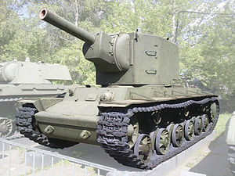
Тяжелый танк Кв-2
КВ-2 — советский тяжёлый штурмовой танк начального периода Великой Отечественной войны. Аббревиатура КВ означает «Климентий Ворошилов» — официальное название серийных советских тяжёлых танков выпуска 1939—1943 гг., названных в честь героя Гражданской войны в России, военного и политического деятеля Ворошилова Климентия Ефремовича. Первоначально именовался КВ с большой башней.
Эта машина была разработана конструкторским бюро Ленинградского Кировского завода (ЛКЗ) в январе 1940 года в связи с острой необходимостью Рабоче-крестьянской Красной армии (РККА) в хорошо защищённом танке с мощным вооружением для борьбы с фортификациями линии Маннергейма во время советско-финской войны 1939—1940 гг.
Месяц спустя КВ-2 был официально принят на вооружение РККА и серийно выпускался на ЛКЗ до июля 1941 года. Причиной снятия с производства послужила начавшаяся Великая Отечественная война. Всего ЛКЗ построил 204 танка КВ-2, которые активно применялись в боевых действиях 1941 года и тогда же были практически все потеряны.

Slide 7
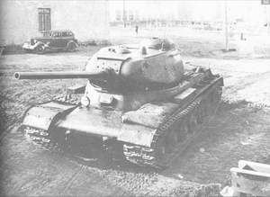
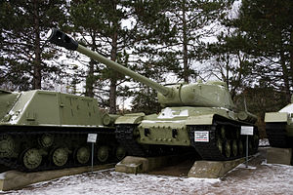
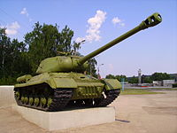
Тяжелые танки
Ис-1
Ис-2(Ис-122)
ИС-1 — советский тяжёлый танк периода Великой Отечественной войны. Аббревиатура ИС означает «Иосиф Сталин» — официальное название серийных советских тяжёлых танков выпуска 1943—1953 гг. Индекс 1 соответствует первой серийной модели танка этого семейства. В годы Великой Отечественной войны вместе с обозначением ИС-1 на равных использовалось название ИС-85, в этом случае индекс 85 означает калибр основного вооружения машины.
ИС-2 (Объект 240) — советский тяжёлый танк .Индекс 2 соответствует второй серийной модели танка этого семейства. В годы Великой Отечественной войны вместе с обозначением ИС-2 на равных использовалось название ИС-122, в этом случае индекс 122означает калибр основного вооружения машины. ИС-2 являлся самым мощным и наиболее тяжелобронированным из советских серийных танков периода войны, и одним из сильнейших танков на то время в мире. Танки этого типа сыграли большую роль в боях 1944—1945 годов, особенно отличившись при штурме городов. После завершения войны ИС-2 были модернизированы и находились на вооружении Советской и Российской армий до 1995 года. Также танки ИС-2 поставлялись в ряд стран и участвовали в некоторых послевоенных вооружённых конфликтах.

Slide 8
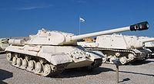
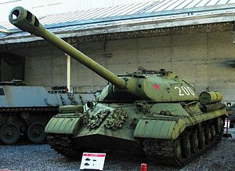
Тяжелый танк Ис-3
Разработка проекта началась с 1945
2 311
Вопреки расхожему мнению, встречающемуся в устаревших источниках, танки ИС-3 не применялись в боевых действиях Второй мировой войны, но 7 сентября 1945 года один танковый полк, на вооружении которого состояли эти боевые машины, принял участие в параде частей Красной Армии в Берлине в честь окончания Второй мировой войны, где произвёл сильное впечатление на западных союзников СССР по антигитлеровской коалиции.
Индекс 3соответствует третьей серийной модели танка этого семейства. Из-за характерной формы верхней лобовой части корпуса получил прозвище «Щука».

Slide 9
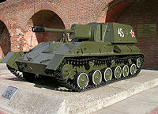
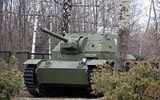
Легкие ПТ-САУ
Су-76
Су-76И
1942
14 292
СУ-76 предназначалась для огневой поддержки пехоты в роли лёгкого штурмового орудия и противотанковой САУ.
Была разработана Конструкторским бюро завода №38 г. Кирова летом 1942 г.
1943
210
Средняя по массе самоходно-артиллерийская установка класса штурмовых орудий на базе захваченных Красной Армией немецких танков Pz Kpfw III и САУ StuG III.
Индекс «И» обозначает иностранную базу для самоходки. Изначально эта ПТ-САУ называлась СУ С-1.
Машина выпускалась на Московском заводе №37 с марта 1943г.
В отличие от ранее изготовленных САУ, рубка этой получила наклонную броню борта , что повышало их прочность

Slide 10
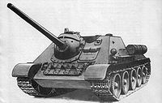
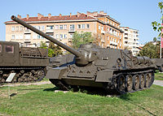
Средние ПТ-САУ
Су-85
Су-100
1943
4 100
СУ-85 средняя по массе самоходно-артиллерийская установка, относящаяся к классу истребителей танков. Активно использовались с сентября 1943г
До окончания Великой Отечественной войны. Основным вооружением являлась нарезная пушка Д-5,выпускавшаяся в 2-х модификациях: Д-5с-85 и Д-5с-85А
1944
от 4 772 до 4 976
Первое боевое применение СУ-100 состоялось в январе 1945 года, и в дальнейшем СУ-100 использовались в ряде операций Великой Отечественной и Советско-японской войны, но в целом их боевое применение было ограниченным.
Создана на базе среднего танка Т-34-85 конструкторским бюро Уралмашзавода в конце 1943-начала 1944 года, как дальнейшее развитие САУ Су-85 ввиду недостаточных возможностей последней в боях с немецкими тяжелыми танками.
Первое боевое применение состоялось в января 1945г.

Slide 11
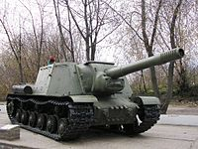
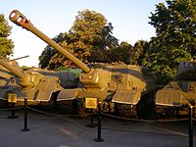
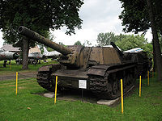
Тяжелые ПТ - САУ
Ису-152
Ису-122
Разработка проекта началась с 1943
3 242
В целом ИСУ-152 являлась довольно успешным образцом универсальной тяжёлой самоходно-артиллерийской установки. Отмеченные выше в разделе Боевое применение особенности и долгая служба машины в Советской армии служат этому дополнительным подтверждением
Разработка проекта началась с 1943 г.
1 735
ИСУ-122 широко применялись на завершающем этапе Великой Отечественной войны в роли мощного истребителя танков и штурмового орудия.
Боевой дебют ИСУ-122 состоялся летом 1943 года в сражении на Курской Дуге, где она проявила себя как эффективный истребитель новых тяжёлых немецких танков и САУ.

Slide 12
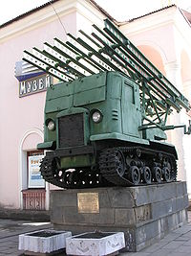
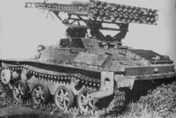
Реактивная система залпового огня
Бм-8-24
Бм-13-16
Разработка проекта началась с 1942
?
Выпущенные машины участвовали в боях 1942-43 гг. и были хорошо приняты в войсках из-за лучшей защищённости и проходимости по сравнению с «Катюшами» на базе грузовых автомобилей.
Разработка проекта началась с 1939
?
Катюша — неофициальное название боевых машин реактивной артиллерии БМ-8 (82 мм), БМ-13 (132 мм) и БМ-31 (310 мм).

Slide 13
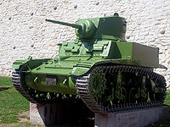
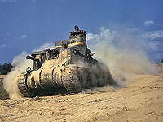
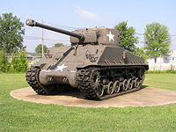
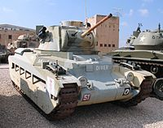
Танки , поступавшие по Ленд-лизу
Стюарт
Во Второй мировой войне «Стюарт» активно использовался войсками США, а также в значительных количествах поставлялся по программе ленд-лиза в Великобританию, СССР.
М3 Lee
Всего, в различных вариантах, было выпущено 6258 M3. Около 2/3 выпущенных M3 были переданы другим странам, почти исключительно Великобритании и СССР, по программе ленд-лиза
Шерман
В Советский Союз было поставлено 4 248 танка « Шерман » разных вариантов:
• M4A2 — 1990 единиц. • M4A2(76)W — 2073 единицы. • M4A4 — 2 единицы. Пробные поставки. От заказа отказались по причине бензиновых двигателей. • M4A2(76)W HVSS — 183 единицы. Поставлены в мае—июне 1945 года.
Матильда
До окончания производства в августе 1943 года, в Великобритании было всего выпущено 2 987 танков «Matilda II», из которых 1 084 штуки были отправлены по ленд-лизу в СССР, а 918 прибыли в СССР (остальные погибли в пути).

